Slide 1
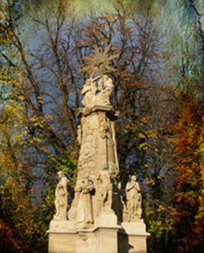
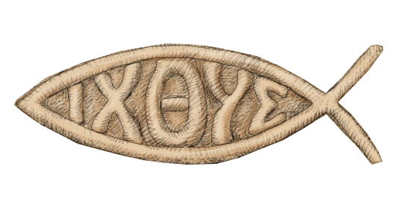
Hiszem és vallom Az Apostoli Hitvallás
Nézzétek meg a képeket, mit tudtok elmondani ezekről?
Pécsváradi Szentháromság- szobor

Slide 2
Az első keresztyének jele
Az első keresztyéneket a Római birodalomban üldözték hitük miatt.
Titkos jelük a hal (Ikhtüsz) lett.
Jelentése:
„Jézus Krisztus Isten Fia , Megváltó”
Erről a jelről ismerték meg egymást, tudták, hogy közös a hitük.
Nektek jelenthet valamit ez a jel?

Slide 3
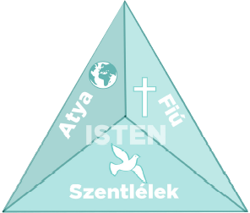
Az Apostoli Hitvallás segít megvallani a hitünket!
Mondjátok el közösen az Apostoli Hitvallást!
Atya
Fiú
Szentlélek
Szentháromság
ISTEN
Értelmezzétek a Szentháromság fogalmát!

Slide 4
Atya
Fiú
Hatalmas,
a világ teremtője
és gondviselője.
Jézus értünk élt,
és értünk halt meg.
Majd feltámadt
és mennybe ment.
Szentlélek
Bennünk hitet ébreszt,
erőt ad a jó döntésekhez.
Mi jut eszedbe a képekről?

Slide 5
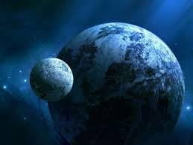
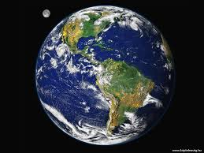
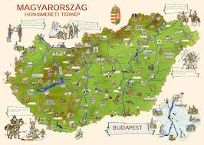
Isten a világ teremtője és gondviselője „Kezdetben teremtette Isten az eget és a földet”. (1 Mózes1.1)
Beszéljetek a képekről és a fenti igéről!

Slide 6
Apostoli Hitvallás
Magyarázzátok meg, mit jelentenek ezek a mondatok az Apostoli Hitvallásban?
„Hiszek egy Istenben,
Mindenható Atyában, mennynek és földnek Teremtőjében. ”
Ámen
Az Atya Isten teremtette a világot, és gondot visel rá s vigyáz az egész világra, ránk is. Nekünk is vigyázni kell a teremtett világra és egymásra.

Slide 7
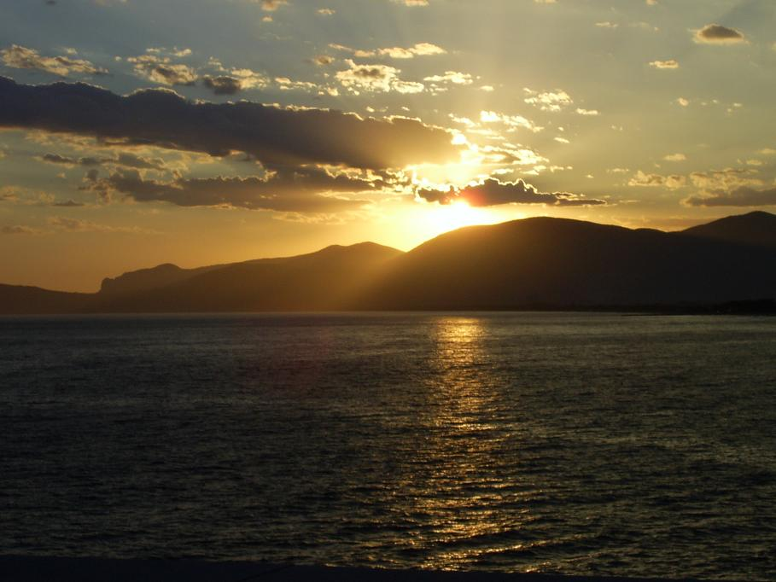
„ Abban nyilvánult meg Isten irántunk való szeretete, hogy egyszülött fiát küldte el Isten a világba, hogy éljünk őáltala” (I.János 4, 9)
„És Jézus Krisztusban,
az Ő egyszülött fiában, a mi Urunkban,
aki fogantatott
Szentlélektől,
született Szűz Máriától,
szenvedett Poncius Pilátus alatt:
Beszéljétek meg mit jelent Jézus Krisztus váltságműve?
megfeszítették,
meghalt és eltemették.
Alászállt a poklokra,
harmadnapon feltámadt a halottak közül…”
Ez azt jelenti, hogy Jézus Krisztus a mi Megváltónk, értünk hozott áldozatot, feltámadása által ad új életet nekünk.

Slide 8
„ Én veletek vagyok minden napon a világ végezetéig.” (Máté 28, 20)
Mit jelent az, hogy Jézus Krisztus visszajön?
„…fölment a mennybe, ott ül a Mindenható Atya Isten jobbján, onnan jön el ítélni eleveneket és holtakat.”
„…a bűnök bocsánatát, a test feltámadását és az örök életet”
Jézus most számunkra láthatatlan de a Lelke által velünk van, ha Benne hiszünk, megbocsájtja bűneinket.

Slide 9
„ A pártfogó pedig a Szentlélek, akit az én nevemben küld az Atya, Ő megtanít majd titeket mindenre, és eszetekbe juttat mindent, amit én mondtam nektek” (János 14,26)
Értelmezzétek az igét!
A Szentlélek a Szentháromság Isten harmadik személye. Hitet ébreszt bennünk. Reménységet és szeretetet ad, megtérésre indít.
„Hiszek Szentlélekben”

Slide 10
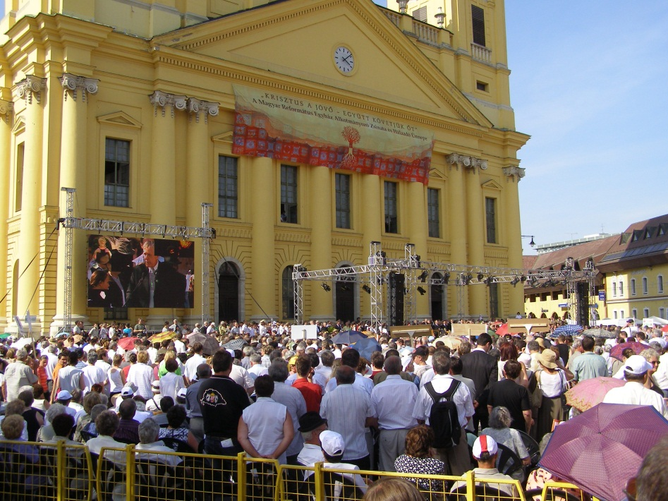
„ Ti azonban választott …nemzettség vagytok, Isten tulajdonába vett népe, hogy hirdessétek nagy tetteit annak, aki a sötétségből az ő csodálatos világosságára hívott el titeket” (I Péter 2, 9)
Jézus Krisztus egyházához tartozol?
Hiszem az egyetemes keresztyén anyaszentegyházat,
A szentek közösségét
A bűnök bocsánatát,
A test feltámadását
És az örök életet”
A keresztyén egyház olyan közösség mely Isten népéhez tartozik.
Te is az egyház tagja vagy?

